Slide 1
Welkom iedereen!
Vandaag gaan we leren over…

Slide 2
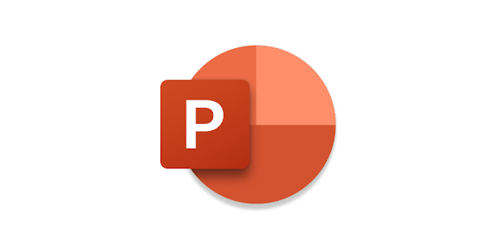
Powerpoint!

Slide 3
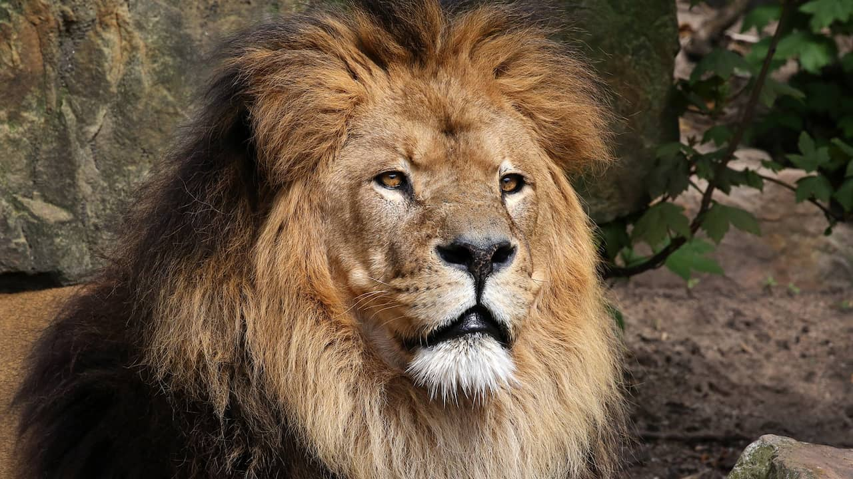
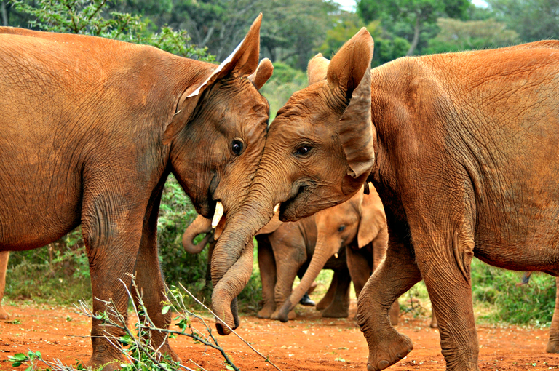
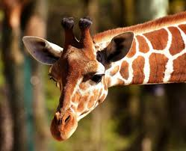
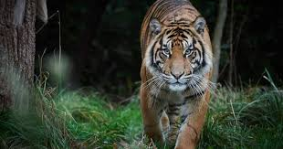
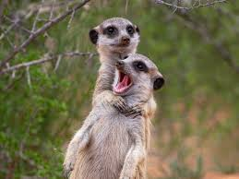
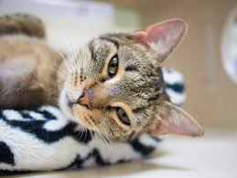
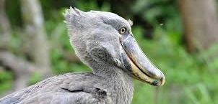
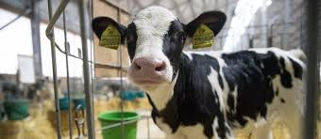
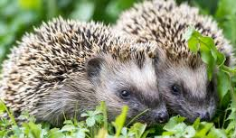
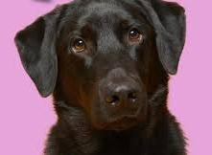
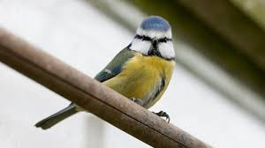

Slide 4
Powerpoints!
Powerpoints!
Powerpoints!
Powerpoints!
Powerpoints!
Powerpoints!

Slide 5
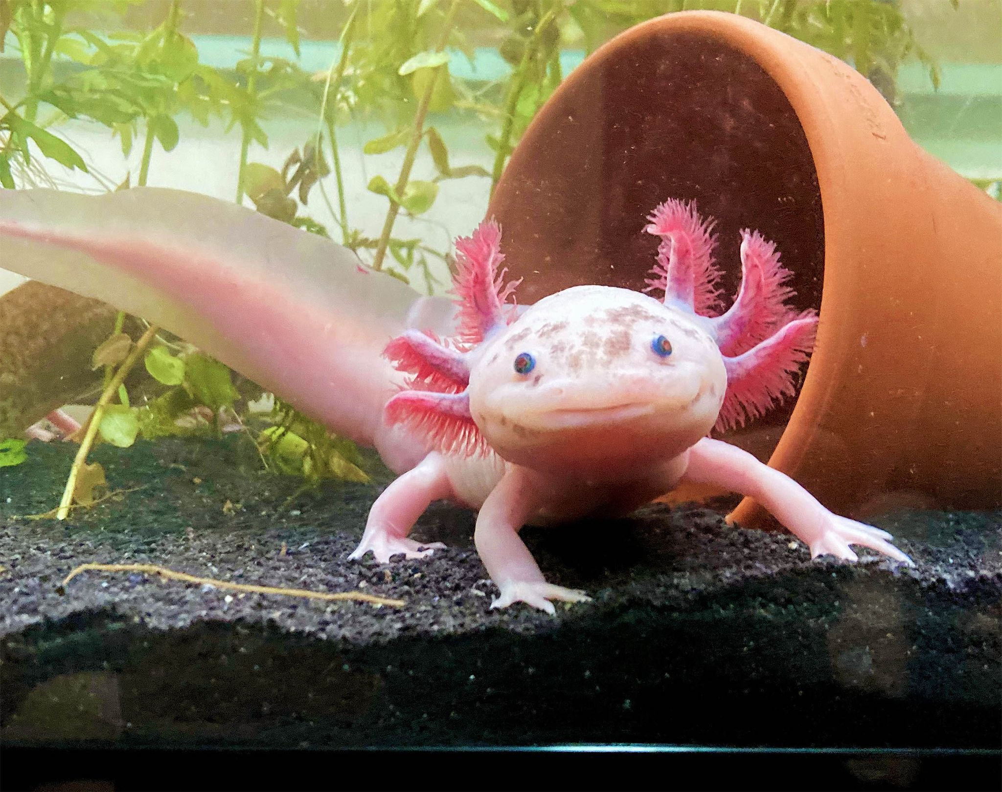
Text!
Afbeelding!
Blablabla blablabla blablabla blablabla blablabla blablabla blablabla blablabla blablabla blablabla blablabla blablabla

Slide 6
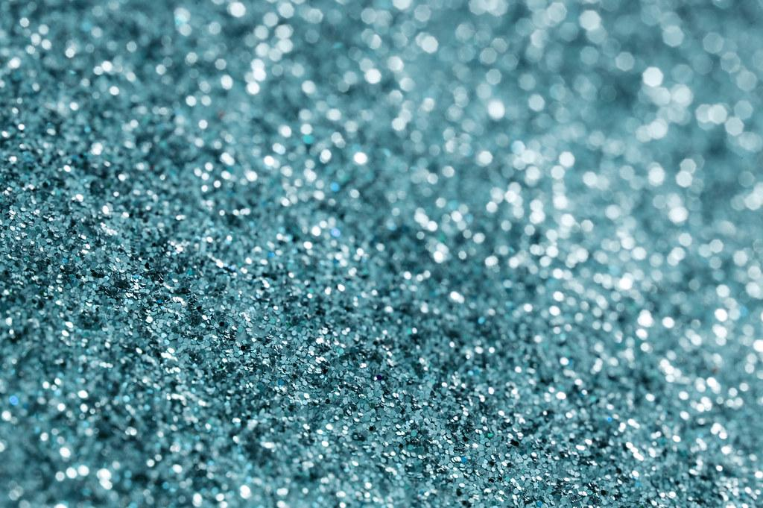
ANIMATIES!

Slide 7
Twee dia’s in elkaar over laten gaan

Slide 8
Eerst de Dia vervagen

Slide 9
Dia vanaf rechts of links inschuiven

Slide 10
Omdraaien

Slide 11
Als een kubus

Slide 12
Als een galerij..?

Slide 13
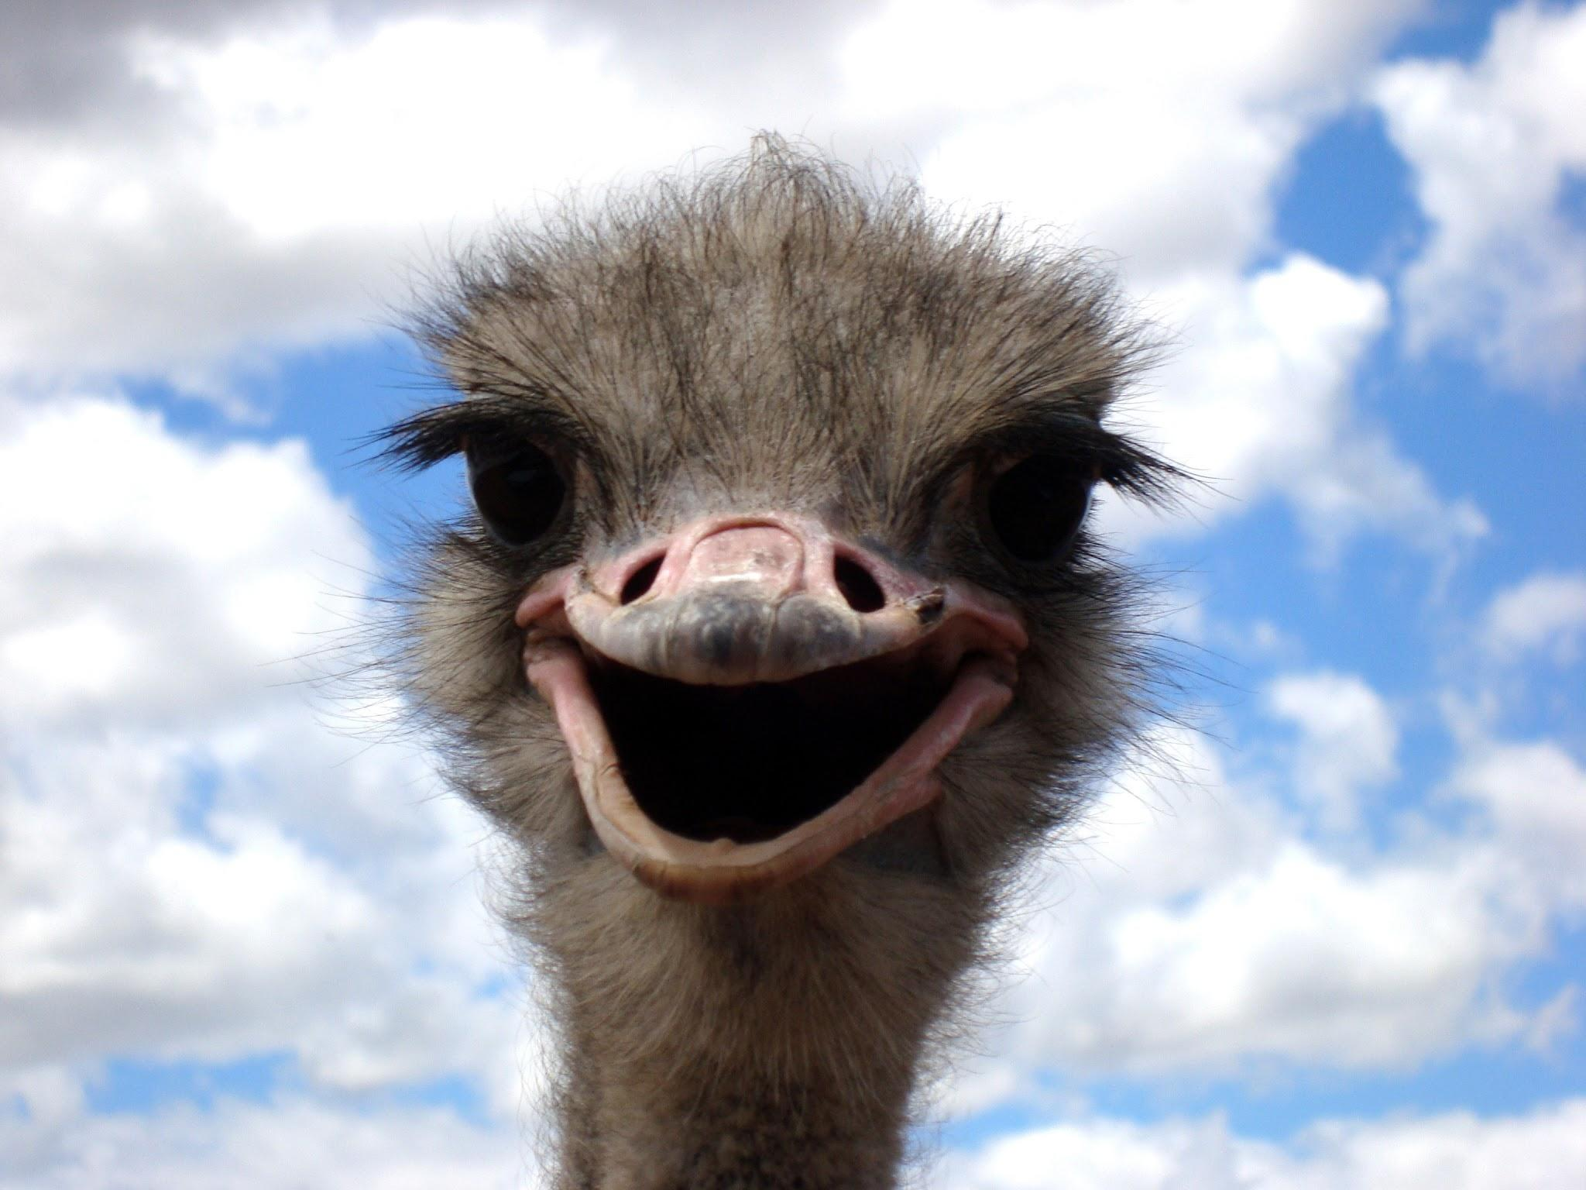

Slide 14
Opdracht:
Maak een powerpoint presentatie over je favoriete dier(en)
Tekst
4 dia’s
2 afbeeldingen
Animaties
Bonus punten voor:
Verschillende lettertypen en/of kleuren van de text
(denk ook aan vetgedrukt cursief en onderstreept)
Andere kleur achtergrond en/of een thema

